Slide 1
Техники тест-дизайна

Slide 2
Тест-дизайн – это этап процесса тестирования ПО, на котором проектируются и создаются тест-кейсы, в соответствии с определёнными ранее критериями качества и целями тестирования.
Роли в тест дизайне:
Тест-аналитик — определяет «ЧТО тестировать?».
Тест-дизайнер — определяет «КАК тестировать?».
Notes:
Попросту говоря, задача тест-аналитиков и дизайнеров сводится к тому, чтобы, используя различные стратегии и техники тест-дизайна, создать набор тестовых случаев, обеспечивающий оптимальное тестовое покрытие тестируемого приложения. На большинстве проектов эти роли выполняет QA инженер.
Роли, ответственные за тест дизайн:
Тест аналитик (test analyst) - определяет "ЧТО тестировать?":
Исследует продукт:
Понимание цели создания продукта;
Какими способами цель должна достигаться;
Какие и основные и вспомогательные возможности предоставляет продукт пользователям;
Оценка, правильно ли понял разработчик заказчика.
Составляет логическую карту продукта: Интеллект - карта - это техника представления любого процесса, события, мысли или идеи в систематизированной визуальной форме;
Разбивает программный продукт на основные части:
Система расчленяется только по одному, постоянному для всех уровней признаку (Они должны отвечать на один и тот же вопрос, по отношению к своему родителю);
Вычленяемые подсистемы должны взаимно исключать друг друга, а в сумме - характеризовать систему;
На каждом уровне рекомендуется использовать не более 7 подсистем;
Расставляет приоритеты для тестирования:
Требования клиента;
Степень риска;
Сложность системы;
Временные ограничения;
Тест дизайнер - определяет "КАК тестировать?";
Попросту говоря, задача тест аналитиков и дизайнеров сводится к тому, чтобы используя различные стратегии и техники тест дизайна, создать набор Test case, обеспечивающий оптимальное тестовое покрытие тестируемого приложения. Однако, на большинстве проектов эти роли не выделяется, а доверяется обычным тестировщикам, что не всегда положительно сказывается на качестве тестов, тестировании и, как из этого следует, на качестве ПО (конечного продукта).

Slide 3
Тестовое покрытие
Это одна из метрик оценки качества тестирования, представляющая из себя плотность покрытия тестами требований либо исполняемого кода.
Существуют следующие подходы к оценке и измерению тестового покрытия:
Покрытие требований (Requirements Coverage) — оценка покрытия тестами функциональных и нефункциональных требований к продукту, путем построения матриц трассировки (traceability matrix).
Покрытие кода (Code Coverage) — оценка покрытия исполняемого кода тестами, путем отслеживания непроверенных в процессе тестирования частей программного обеспечения.
Тестовое покрытие на базе анализа потока управления — оценка покрытия основанная на определении путей выполнения кода программного модуля и создания выполняемых тест кейсов для покрытия этих путей.

Slide 4
Покрытие требований (Requirements Coverage)
Расчет тестового покрытия относительно требований проводится по формуле:
Tcov = (Lcov/Ltotal) * 100%
где:
Tcov - тестовое покрытие
Lcov - количество требований, проверяемых тест кейсами
Ltotal - общее количество требований
Notes:
Для измерения покрытия требований, необходимо проанализировать требования к продукту и разбить их на пункты. Опционально каждый пункт связывается с тест кейсами, проверяющими его. Совокупность этих связей - и является матрицей трассировки. Проследив связи, можно понять какие именно требования проверяет тестовый случай.
Тесты не связанные с требованиями не имеют смысла. Требования, не связанные с тестами - это "белые пятна", т.е. выполнив все созданные тест кейсы, нельзя дать ответ реализовано данное требование в продукте или нет.

Slide 5
Покрытие кода (Code Coverage)
Расчет тестового покрытия относительно исполняемого кода программного обеспечения проводится по формуле:
Tcov = (Ltc/Lcode) * 100%
где:
Tcov - тестовое покрытие
Ltc - кол-ва строк кода, покрытых тестами
Lcode - общее кол-во строк кода.
Notes:
В настоящее время существует инструментарий (например: Clover), позволяющий проанализировать в какие строки были вхождения во время проведения тестирования, благодаря чему можно значительно увеличить покрытие, добавив новые тесты для конкретных случаев, а также избавиться от дублирующих тестов. Проведение такого анализа кода и последующая оптимизация покрытия достаточно легко реализуется в рамках тестирования белого ящика (white-box testing) при модульном, интеграционном и системном тестировании; при тестировании же черного ящика (black-box testing) задача становится довольно дорогостоящей, так как требует много времени и ресурсов на установку, конфигурацию и анализ результатов работы, как со стороны тестировщиков, так и разработчиков.

Slide 6
Тестовое покрытие на базе анализа потока управления
Фундаментом для тестирования потоков управления является построение графов потоков управления (Control Flow Graph), основными блоками которых являются:
блок процесса - одна точка входа и одна точка выхода
точка альтернативы - одна точка входа, две и более точки выхода
точка соединения - две и более точек входа, одна точка выхода
Для тестирования потоков управления определены разные уровни тестового покрытия

Slide 7
Уровни тестового покрытия
Уровень | Название | Краткое описание
Уровень 0 | -- | “Тестируй все что протестируешь, пользователи протестируют остальное” На английском языке это звучит намного элегантнее: “Test whatever you test, users will test the rest”
Уровень 1 | Покрытие операторов | Каждый оператор должен быть выполнен как минимум один раз.
Уровень 2 | Покрытие альтернатив / Покрытие ветвей | Каждый узел с ветвлением (альтернатива) выполнен как минимум один раз.
Уровень 3 | Покрытие условий | Каждое условие, имеющее TRUE и FALSE на выходе, выполнено как минимум один раз.
Уровень 4 | Покрытие условий альтернатив | Тестовые случаи создаются для каждого условия и альтернативы
Уровень 5 | Покрытие множественных условий | Достигается покрытие альтернатив, условий и условий альтернатив (Уровни 2, 3 и 4)
Уровень 6 | “Покрытие бесконечного числа путей” | Если, в случае зацикливания, количество путей становится бесконечным, допускается существенное их сокращение, ограничивая количество циклов выполнения, для уменьшения числа тестовых случаев.
Уровень 7 | Покрытие путей | Все пути должны быть проверены
Notes:
Основываясь на данных этой таблицы, вы сможете спланировать необходимый уровень тестового покрытия, а также оценить уже имеющийся.

Slide 8
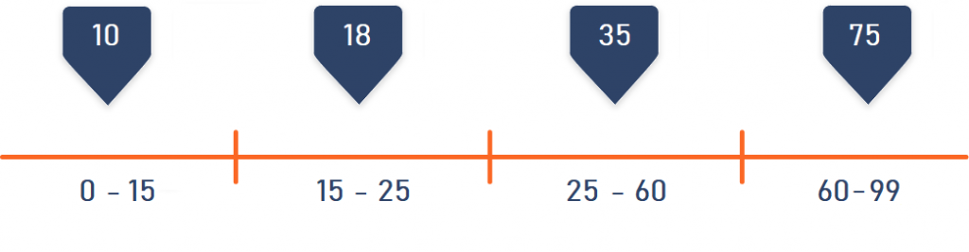
Техники тест-дизайна
Эквивалентное разбиение (Equivalence Partitioning — EP)
Метод эквивалентного разбиения позволяет минимизировать число тестов, не создавая сценарий для каждого возможного значения, а выбрав только одно значение из целого класса и приняв за аксиому, что для всех значений в данной группе результат будет аналогичным.
Пример:
Тестируем функциональность приложения, позволяющего покупать авиа- и железнодорожные билеты онлайн. Стоимость билета будет зависеть от возраста пассажира, так как дети, студенты и пенсионеры относятся ко льготным категориям. У нас есть четыре возрастных группы: младше 15 лет, от 15 до 25 лет, старше 25 и младше 60 лет и люди старше 60. При этом, в поле для ввода возраста помещается всего два символа, поэтому указать возраст более 99 лет технически невозможно.
Notes:
QA-специалисту не нужно писать 99 тестов для каждого возраста, хватит пяти: по одному для каждой возрастной группы (скажем, 10, 18, 35 и 75 лет) и один для случая, если возраст человека превышает 99 лет. Да, последний тест на практике невыполним (поскольку в поле возраста невозможно ввести более двух знаков), и все же не следует забывать об этой проверке.

Slide 9
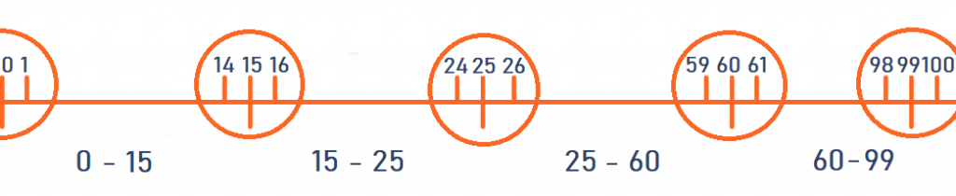
Техники тест-дизайна
2. Анализ Граничных Значений (Boundary Value Analysis - BVA)
Техника граничных значений основана на предположении, что большинство ошибок может возникнуть на границах эквивалентных классов. Она тесно связана с вышеописанной техникой эквивалентного разбиения, из-за чего часто используется с ней в паре. Тогда для примера из предыдущего пункта границами будут являться значения 0, 15, 25, 60 и 99. Граничными значениями будут 0, 1, 14, 15, 16, 24, 25, 26, 59, 60, 61, 98, 99, 100.

Slide 10
Техники тест-дизайна
3. Причина / Следствие (Cause/Effect - CE).
Простая проверка базовых действий и их результата.
Например, если нажать крестик в правом верхнем углу окна (причина), оно закроется (следствие), и т.д.
Этот метод позволяет проверить все возможности системы, а также обнаружить баги и улучшить техническую документацию продукта.
Notes:
Примерный алгоритм использования техники:
1. Выделяем причины и следствия в спецификациях.
2. Связываем причины и следствия.
3. Учитываем «невозможные» сочетания причин и следствий.
4. Составляем «таблицу решений», где в каждом столбце указана комбинация входов и выходов, т.е. каждый столбец – это готовый тестовый сценарий.
5. Расставляем приоритеты.
Эта техника помогает:
Определить минимальное количество тестов для нахождения максимума ошибок.
Выяснить все причины и следствия – таким образом, мы убедимся, что на любые манипуляции с системой у системы будет ответ.
Найти возможные недочеты в логике описания приложения (что, в свою очередь, поможет улучшить документацию).
Например, QA-специалист тестирует приложение типа “записная книжка”. После ввода всех данных нового контакта и нажатия кнопки Создать (причина) приложение должно автоматически создать карточку с номером телефона, фотографией и ФИО человека (следствие). Тесты покажут, можно ли оставлять одно или несколько полей пустыми, распознает ли система кириллицу, латиницу или оба алфавита, а также другие параметры.

Slide 11
Техники тест-дизайна
4. Предугадывание ошибки (Error Guessing - EG)
Используя свои знания о системе, QA-специалист может «предугадать», при каких входных условиях есть риск ошибок. Для этого важно иметь опыт, хорошо знать продукт и уметь выстроить коммуникации с коллегами.
Например, в спецификации указано, что поле должно принимать код из четырех цифр. В числе возможных тестов:Что произойдет, если не ввести код?
Что произойдет, если не ввести спецсимволы?
Что произойдет, если ввести не цифры, а другие символы?
Что произойдет, если ввести не четыре цифры, а другое количество?
Notes:
Преимущества:
1. Эта проверка эффективна в качестве дополнения к другим техникам.
2. Выявляет тестовые случаи, которые “никогда не должны случиться”.
Недостатки:
1. Техника в значительной степени основана на интуиции.
2. Необходим опыт в тестировании подобных систем.
3. Малое покрытие тестами.

Slide 12
Техники тест-дизайна
5. Исчерпывающее тестирование (Exhaustive Testing — ET) — это крайний случай. В пределах этой техники Вы должны проверить все возможные комбинации входных значений, и в принципе, это должно найти все проблемы.
На практике применение этого метода не представляется возможным из-за огромного количества входных значений.

Slide 13
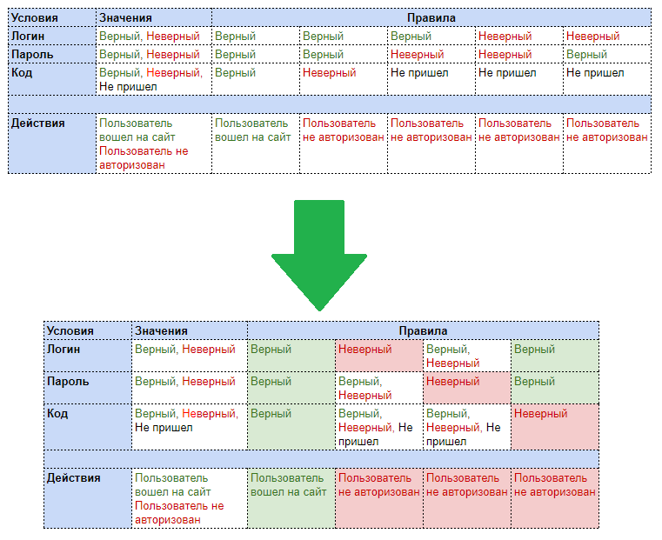
Техники тест-дизайна
6. Таблица принятия решений
Другое название метода – матрица принятия решений. Эта техника подходит для более сложных систем.
Пример: чтобы войти в систему, пользователю нужно ввести сначала логин и пароль, а затем еще подтвердить свою личность присланным в смс кодом. Какие возможны сценарии:
1. Правильный логин и правильный пароль.
2. Правильный логин, неправильный пароль.
3. Неправильный логин, правильный пароль.
4. Неправильный логин, неправильный пароль.

Slide 14
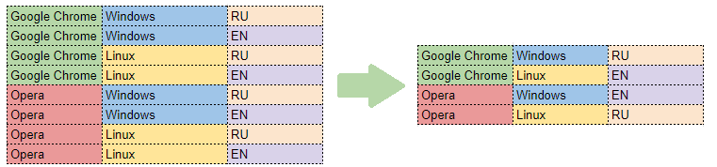
Техники тест-дизайна
7. Парное тестирование (Pairwise Testing — PT) — это техника формирования наборов тестовых данных. Сформулировать суть можно, например, таким образом: формирование таких наборов данных, в которых каждое тестируемое значение каждого из проверяемых параметров хотя бы единожды сочетается с каждым тестируемым значением всех остальных проверяемых параметров.
Notes:
Суть этого метода, также известного как pairwise testing, в том, что каждое значение каждого проверяемого параметра должно быть протестировано на взаимодействие с каждым значением всех остальных параметров. После составления такой матрицы мы убираем тесты, которые дублируют друг друга, оставляя максимальное покрытие при минимальном необходимом наборе сценариев.

Slide 15
Используя описанный выше материал, разработайте матрицу принятия решений для следующих примеров:
Тестируется функция подсчета комиссии при отмене бронирования авиабилетов. Размер комиссии зависит от времени до вылета, когда совершена отмена:
За 5 суток до вылета комиссия составляет 0%.
Меньше 5 суток, но больше 24 часов – 50%.
Меньше 24 часов, но до вылета – 75%.
После вылета – 100%.

Slide 16
2. Протестировать функциональность формы приема заявок, требования к которой представлены в следующей таблице:
Элемент | Тип элемента | Требования
Тип обращения | combobox | Набор данных: Консультация Проведение тестирования Размещение рекламы Ошибка на сайте * - на процесс выполнения операции приема заявок не влияет.
Контактное лицо | editbox | 1. Обязательное для заполнения 2. Максимально 25 символов 3. Использование цифр и спец символов не допускается
Контактный телефон | editbox | Обязательное для заполнения Допустимые символы "+" и цифры "+" можно использовать только в начале номера Допустимые форматы: начинается с плюса - 11-15 цифр +31612361264 +375291438884 без плюса - 5-10 цифр, например: 0613261264 2925167
Сообщение | text area | 1. Обязательное для заполнения 2. Максимальная длина 1024 символа
Отправить | button | Состояние: 1. По умолчанию - не активна (Disabled) 2. После заполнения обязательных полей становится активна (Enabled) Действия после нажатия 1. Если введенные данные корректны - отправка сообщения 2. Если введенные данные НЕ корректны - валидационное сообщен

